Slide 1
第九章 微分方程求解

Slide 2
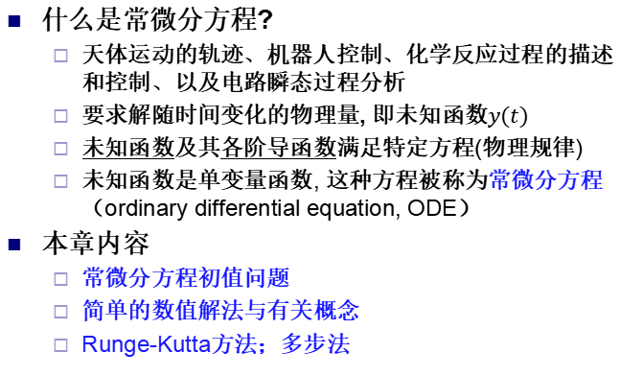
常微分方程基本概念
什么是常微分方程?
  天体运动的轨迹、机器人控制、化学反应过程的描述和控制、以及电路瞬态过程分析
  要求解随时间变化的物理量, 即未知函数$y(t)$
  未知函数及其各阶导函数满足特定方程(物理规律)
  未知函数是单变量函数, 这种方程被称为常微分方程（ordinary differential equation, ODE）
本章内容
  常微分方程初值问题
  简单的数值解法与有关概念
  Runge-Kutta方法；多步法

Slide 3






常微分方程基本概念
常微分方程: $g\left(t, y, y^{′}, ⋯, y^{\left(k\right)}\right)=0$
k阶常微分方程: 方程中含未知函数的最高阶导数为$y^{\left(k\right)}$
显式常微分方程:$y^{\left(k\right)}=f\left(t, y, y^{′}, ⋯, y^{\left(k−1\right)}\right)$
通过变量代换, 得到一阶常微分方程组
只需考虑一阶常微分方程/方程组$y^{′}=f\left(t, y\right)$
例(牛顿第二定律): $F=ma$,
函数$y(t)$简写为$y$, …
$$u_{1}\left(t\right)=y\left(t\right),$$
$$u_{2}\left(t\right)=y^{′}\left(t\right),$$
$$⋯,$$
$$u_{k}\left(t\right)=y^{\left(k−1\right)}(t)$$
$$u_{1}^{′}=u_{2}$$
$u_{2}^{′}=u_{3}$
$⋯$
$$u_{k}^{′}=f\left(t, u_{1}, u_{2}, ⋯, u_{k}\right)$$
$$u_{1}^{′}=u_{2}$$
$u_{2}^{′}=\frac{1}{m}F\left(t,u_{1},u_{2}\right)$
假设在一维
空间中
$$my^{′′}\left(t\right)=F\left(t, y, y^{′}\left(t\right)\right)$$
$$F$$
$$y$$

Slide 4

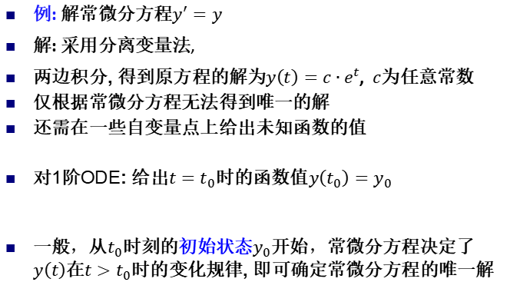


常微分方程基本概念
例: 解常微分方程$y^{′}=y$
解: 采用分离变量法,
两边积分, 得到原方程的解为$y\left(t\right)=c∙e^{t}$, $c$为任意常数
仅根据常微分方程无法得到唯一的解
还需在一些自变量点上给出未知函数的值
对1阶ODE: 给出$t=t_{0}$时的函数值$y\left(t_{0}\right)=y_{0}$
一般，从$t_{0}$时刻的初始状态$y_{0}$开始，常微分方程决定了$y\left(t\right)$在$t>t_{0}$时的变化规律, 即可确定常微分方程的唯一解
$$\frac{dy}{dt}=y ⟹ \frac{dy}{y}=dt$$
$$ln(y)=t+c$$
初值问题:
$$\left\{\begin{matrix}y^{′}=f\left(t, y\right), t≥t_{0} \\ y\left(t_{0}\right)=y_{0}\end{matrix}\right.$$

Slide 5

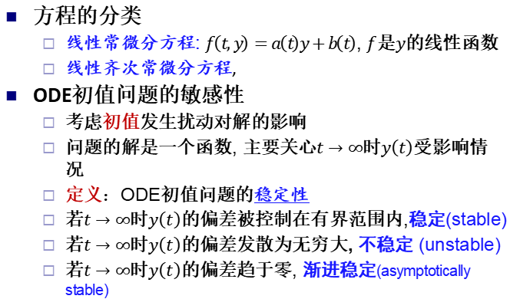


常微分方程基本概念
$$y^{′}=f\left(t, y\right)$$
方程的分类
  线性常微分方程: $f\left(t, y\right)=a\left(t\right)y+b\left(t\right)$, $f$是$y$的线性函数
  线性齐次常微分方程,
ODE初值问题的敏感性
  考虑初值发生扰动对解的影响
  问题的解是一个函数, 主要关心$t→∞$时$y\left(t\right)$受影响情况
  定义：ODE初值问题的稳定性
  若$t→∞$时$y\left(t\right)$的偏差被控制在有界范围内,稳定(stable)
  若$t→∞$时$y\left(t\right)$的偏差发散为无穷大, 不稳定 (unstable)
  若$t→∞$时$y\left(t\right)$的偏差趋于零, 渐进稳定(asymptotically stable)
线性齐次常系数微分方程
如$y^{′}=λy$
$$\left\{\begin{matrix}y^{′}=f\left(t, y\right), \\ y\left(t_{0}\right)=y_{0}\end{matrix}\right.$$
(由于历史原因)
解实际问题应考虑其稳定性!

Slide 6
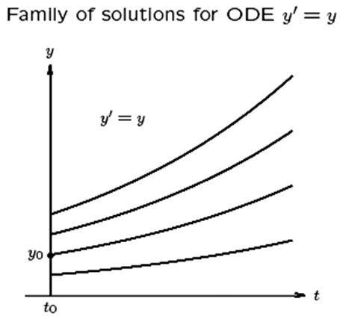
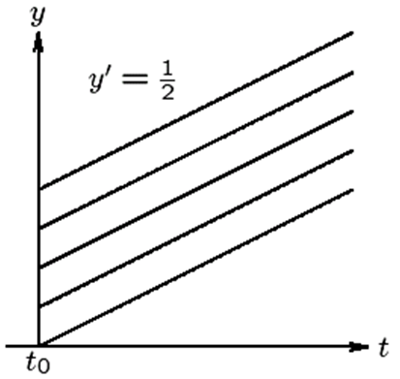
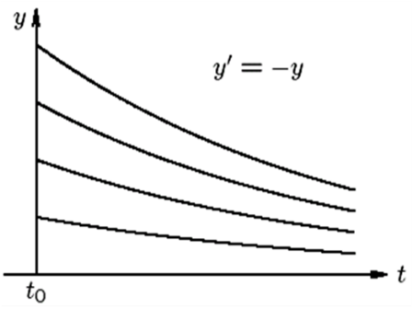




常微分方程基本概念
$$\left\{\begin{matrix}y^{′}=λy, \\ y\left(t_{0}\right)=y_{0}\end{matrix}\right.$$
例8.2: “模型问题”的稳定性
  准确解为：$y\left(t\right)=y_{0}e^{λ(t−t_{0})}$
  扰动后初值$y_{0}+δ$, 解为$\hat{y}\left(t\right)=\left(y_{0}+δ\right)e^{λ(t−t_{0})}$
  $Δy\left(t\right)=\hat{y}\left(t\right)−y\left(t\right)=δe^{λ(t−t_{0})}$
  若$λ≤0$, 原问题稳定; 若$λ>0$, 原问题不稳定
稳定性取决于$λ$的值
对$y^{′}=λy+b$也适用
不稳定 稳定 渐进稳定

Slide 7
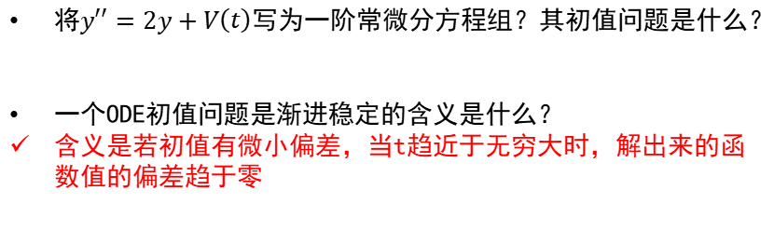
Practice
将$y^{′′}=2y+V\left(t\right)$写为一阶常微分方程组？其初值问题是什么？
一个ODE初值问题是渐进稳定的含义是什么？
含义是若初值有微小偏差，当t趋近于无穷大时，解出来的函数值的偏差趋于零

Slide 8

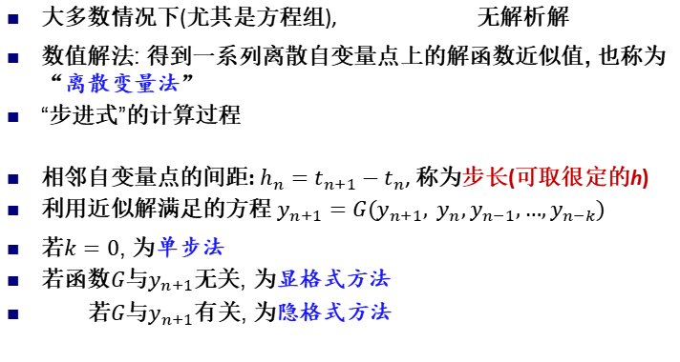
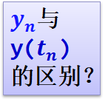


初值问题数值解法
$$\left\{\begin{matrix}y^{′}=f\left(t, y\right), \\ y\left(t_{0}\right)=y_{0}\end{matrix}\right.$$
大多数情况下(尤其是方程组), 无解析解
数值解法: 得到一系列离散自变量点上的解函数近似值, 也称为“离散变量法”
“步进式”的计算过程
相邻自变量点的间距: $h_{n}=t_{n+1}−t_{n}$, 称为步长(可取很定的h)
利用近似解满足的方程 $y_{n+1}=G(y_{n+1}, y_{n},y_{n−1},…,y_{n−k})$
若$k=0$, 为单步法
若函数$G$与$y_{n+1}$无关, 为显格式方法
若$G$与$y_{n+1}$有关, 为隐格式方法
$$t_{0}<t_{1}<…<t_{n}<t_{n+1}<…$$
$y_{n}$与y($t_{n}$)的区别？
$$y_{0},<y_{1},<⋯<y_{n},<y_{n+1}, ⋯$$
, 否则为多步法
得到递推计算公式
, 计算较简单

Slide 9












欧拉法
求解$y^{′}=f\left(t, y\right)$
$$y\left(t\right)$$
是显式单步法: $y_{n+1}=y_{n}+h_{n}f\left(t_{n}, y_{n}\right) , n=0, 1, 2, ⋯$
推导1: 数值微分的向前差分公式
推导2: 数值积分
例
$$y_{n}$$
换成函数近似值$y_{n+1},y_{n}$
$$y_{n+1}$$
$$h_{n}$$
$$y^{′}\left(t_{n}\right)=f\left(t_{n}, y\left(t_{n}\right)\right)≈\frac{y\left(t_{n+1}\right)−y\left(t_{n}\right)}{h_{n}}$$
$$t_{n}$$
“左矩形”求积公式
$y\left(t_{n+1}\right)=y\left(t_{n}\right)+\int_{t_{n}}^{t_{n+1}}{f\left(s, y\left(s\right)\right)ds}$
$$h_{n}f\left(t_{n}, y\left(t_{n}\right)\right)$$
$$\left\{\begin{matrix}y^{′}=t−y+1 \\ y\left(0\right)=1\end{matrix}\right.$$
h=0.1 |  |  | h=0.05
$$t_{n}$$ | $$y_{n}$$ | $$y\left(t_{n}\right)$$ | $$t_{n}$$ | $$y_{n}$$ | $$t_{n}$$ | $$y_{n}$$
0.1 | 1.000000 | 1.004837 | 0.05 | 1.000000 | 0.3 | 1.035092
0.2 | 1.010000 | 1.018731 | 0.1 | 1.002500 | 0.35 | 1.048337
0.3 | 1.029000 | 1.040818 | 0.15 | 1.007375 | 0.4 | 1.063420
0.4 | 1.056100 | 1.070320 | 0.2 | 1.014506 | 0.45 | 1.080249
0.5 | 1.090490 | 1.106531 | 0.25 | 1.023781 | 0.5 | 1.098737
步长h=0.1, 和0.05
步长小的更准
准确解$y\left(t\right)=t+e^{−t}$， $y\left(0.5\right)≈1.1065$

Slide 10
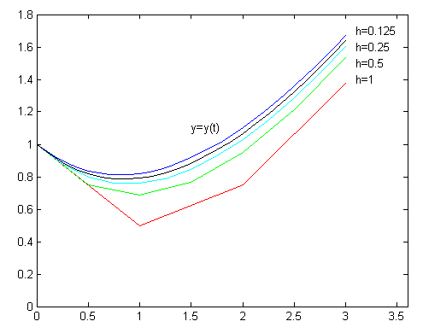
用欧拉方法求解[0,3]上的初值问题：
精确解
exm3.m
1.0000 3.0000 0.2944
0.5000 6.0000 0.1355
0.2500 12.0000 0.0651
0.1250 24.0000 0.0320
0.0625 48.0000 0.0158
0.0313 96.0000 0.0079
0.0156 192.0000 0.0039

Slide 11

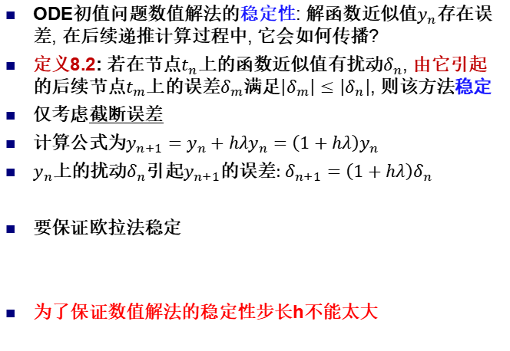

数值解法的稳定性
ODE初值问题数值解法的稳定性: 解函数近似值$y_{n}$存在误差, 在后续递推计算过程中, 它会如何传播?
定义8.2: 若在节点$t_{n}$上的函数近似值有扰动$δ_{n}$, 由它引起的后续节点$t_{m}$上的误差$δ_{m}$满足$\left|δ_{m}\right|≤\left|δ_{n}\right|$, 则该方法稳定
仅考虑截断误差
计算公式为$y_{n+1}=y_{n}+hλy_{n}={\left(1+hλ\right)y}_{n}$
$y_{n}$上的扰动$δ_{n}$引起$y_{n+1}$的误差: $δ_{n+1}=\left(1+hλ\right)δ_{n}$
要保证欧拉法稳定
为了保证数值解法的稳定性步长h不能太大
以欧拉法为例, 针对模型问题$y^{′}=λy$
$$\left|1+hλ\right|≤1$$
若$λ$为实数则$λ<0$ , 且$h≤\frac{−2}{λ}$

Slide 12

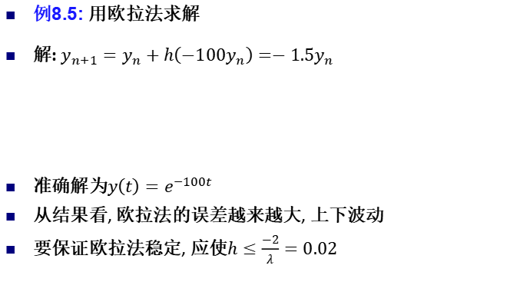


数值解法的稳定性
$$\left\{\begin{matrix}y^{′}=−100y \\ y\left(0\right)=1\end{matrix}\right.$$
例8.5: 用欧拉法求解
解: $y_{n+1}=y_{n}+h\left(−100y_{n}\right)=−1.5y_{n}$
准确解为$y\left(t\right)=e^{−100t}$
从结果看, 欧拉法的误差越来越大, 上下波动
要保证欧拉法稳定, 应使$h≤\frac{−2}{λ}=0.02$
步长h=0.025, 求$y\left(0.15\right)$
计算结果如下表:
$$t_{n}$$ | 0 | 0.025 | 0.05 | 0.075 | 0.1 | 0.125 | 0.15
$$y_{n}$$ | 1 | -1.5 | 2.25 | -3.375 | 5.0625 | -7.59375 | 11.3906
$$y\left(t_{n}\right)$$ | 1 | 0.082085 | 0.006738 | 0.000553 | 4.54×10⁻⁵ | 3.73×10⁻⁶ | 3.06×10⁻⁷
这里设的h太大!

Slide 13
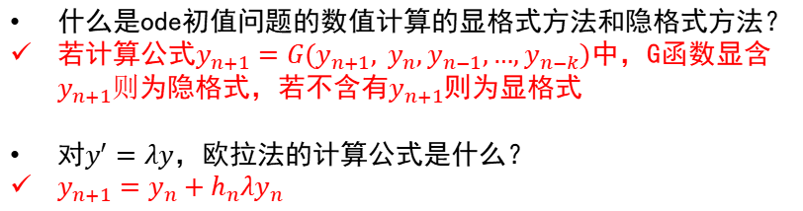
Practice
什么是ode初值问题的数值计算的显格式方法和隐格式方法？
若计算公式$y_{n+1}=G(y_{n+1}, y_{n},y_{n−1},…,y_{n−k})$中，G函数显含$y_{n+1}则$为隐格式，若不含有$y_{n+1}$则为显格式
对$y^{′}=λy$，欧拉法的计算公式是什么？
$y_{n+1}=y_{n}+h_{n}λy_{n}$

Slide 14






数值解法的局部截断误差
定义8.3:求解初值问题的数值解法$y_{n+1}=G(y_{n+1},y_{n},…,y_{n−k})$, 在假设$y_{n−i}=y\left(t_{n−i}\right), (0≤i≤k)$的前提下, $l_{n+1}=y(t_{n+1})−y_{n+1}$称为该方法的局部截断误差
局部截断误差反映了一步计算产生的误差，一般仅能研究局部截断误差
例：欧拉法的局部截断误差
  对模型问题$y^{′}=λy$
  对一般的$y^{′}=f\left(t, y\right)$, 有同样的结论
$$l_{n+1}=y\left(t_{n+1}\right)−y\left(t_{n}\right)−hf\left(t_{n}, y\left(t_{n}\right)\right)$$
$$l_{n+1}=y\left(t_{n}\right)\left[e^{hλ}−1−hλ\right]$$
$$=O\left(h^{2}\right)$$
$$l_{n+1}=O\left(h^{2}\right)$$

Slide 15

数值解法的局部截断误差
定义8.4:若某种解法的局部截断误差$l_{n+1}=O\left(h^{p+1}\right)$, 则称该方法具有p阶准确度
实际关心整体误差$e_{n}=y_{n}−y\left(t_{n}\right)$. 在适当条件下, 若局部截断误差为$O\left(h^{p+1}\right)$, 则整体误差$e_{n}=O\left(h^{p}\right)$
欧拉法有1阶准确度
我们讨论的所有方法都至少有1阶准确度
数值解法的收敛性：随着h→0，误差→0

Slide 16







向后欧拉法与休恩（梯形）法
要求解$\left\{\begin{matrix}y^{′}=f\left(t, y\right), \\ y\left(t_{0}\right)=y_{0}\end{matrix}\right.$
从数值积分的角度推导
向后欧拉法:
休恩法:
两者均为单步、隐格式方法, 每步计算要求解(非线性)方程
例:用向后欧拉法求解
$y\left(t_{n+1}\right)=y\left(t_{n}\right)+\int_{t_{n}}^{t_{n+1}}{f\left(s, y\left(s\right)\right)ds}$
$$h_{n}f\left(t_{n+1}, y\left(t_{n+1}\right)\right)$$
右矩形
$\frac{1}{2}h_{n}\left[f(t_{n},y(t_{n}))+f(t_{n+1},y(t_{n+1}))\right]$
梯形
$$y_{n+1}=y_{n}+h_{n}f(t_{n+1}, y_{n+1})$$
$$y_{n+1}=y_{n}+\frac{1}{2}h_{n}\left[f\left(t_{n}, y_{n}\right)+f\left(t_{n+1}, y_{n+1}\right)\right]$$
$$\left\{\begin{matrix}y^{′}=−100y \\ y\left(0\right)=1\end{matrix}\right.$$
步长h=0.025, 求$y\left(0.15\right)$
$$t_{n}$$ | 0 | 0.025 | 0.05 | 0.075 | 0.1 | 0.125 | 0.15
$$y_{n}$$ | 1 | $$0.285714$$ | $$0.0816327$$ | $$0.023323$$ | 0.006663 | 0.001904 | 0.000544
$$y\left(t_{n}\right)$$ | 1 | 0.082085 | 0.006738 | 0.000553 | 4.54×10⁻⁵ | 3.73×10⁻⁶ | 3.06×10⁻⁷

Slide 17
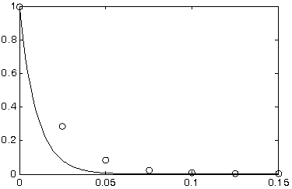








向后欧拉法与休恩法
$$\left\{\begin{matrix}y^{′}=−100y \\ y\left(0\right)=1\end{matrix}\right.$$
例:用向后欧拉法求解
随n增大, 误差趋于0
比欧拉法效果好得多
向后欧拉法的稳定性
  模型问题$y^{′}=λy$
步长h=0.025, 求$y\left(0.15\right)$
准确解
($Re(λ)≤0$)
$$y_{n+1}=y_{n}+hλy_{n+1} ⟹y_{n+1}=\frac{1}{1−hλ}y_{n}$$
设$y_{n}$存在扰动$δ_{n}$, 引起$y_{n+1}$的误差为
$$δ_{n+1}=\frac{1}{1−hλ}δ_{n}$$
稳定的条件是: $\left|\frac{1}{1−hλ}\right|≤1$
即$|hλ−1|≥1$
对任意的$h$都满足
无条件稳定(unconditionally stable)!
绝对稳定(A-stable)

Slide 18



向后欧拉法与休恩法
对一般的方程$y^{′}=f\left(t, y\right)$, 类似地分析知, 只要初值问题本身是稳定的, 向后欧拉法也是无条件稳定的
向后欧拉法的准确度
  考虑一般的方程$y^{′}=f\left(t, y\right)$
$l_{n+1}=y\left(t_{n+1}\right)−y_{n+1}$ $=y\left(t_{n+1}\right)−y\left(t_{n}\right)−hf\left(t_{n+1}, y_{n+1}\right)$
$$=hf\left(t_{n+1}, y\left(t_{n+1}\right)\right)+O\left(h^{2}\right)−hf\left(t_{n+1}, y_{n+1}\right)$$
$$=hf_{y}^{′}\left(t_{n+1}, ξ\right)\left[y\left(t_{n+1}\right)−y_{n+1}\right]+O\left(h^{2}\right)$$
$$=hf_{y}^{′}\left(t_{n+1}, ξ\right)∙l_{n+1}+O\left(h^{2}\right)$$
$$l_{n+1}=\frac{1}{1−hf_{y}^{′}\left(t_{n+1}, ξ\right)}O\left(h^{2}\right)=O\left(h^{2}\right)$$
具有1阶准确度!

Slide 19

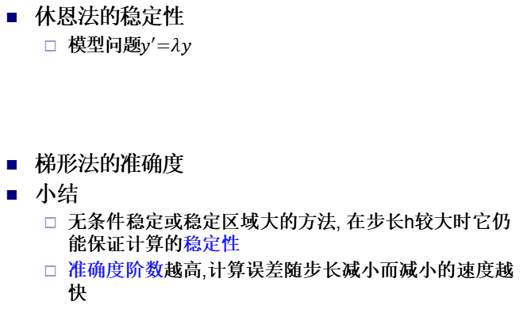



向后欧拉法与休恩法
休恩法的稳定性
  模型问题$y^{′}=λy$
梯形法的准确度
小结
  无条件稳定或稳定区域大的方法, 在步长h较大时它仍能保证计算的稳定性
  准确度阶数越高,计算误差随步长减小而减小的速度越快
$$y_{n+1}=y_{n}+\frac{hλ}{2}\left(y_{n}+y_{n+1}\right) ⟹ y_{n+1}=\frac{2+hλ}{2−hλ}y_{n}$$
稳定的条件是:
$$\left|\frac{2+hλ}{2−hλ}\right|≤1$$
$$Re(hλ)≤0$$
无条件稳定!
$$l_{n+1}=O\left(h^{3}\right)$$
具有2阶准确度
（被积函数用线性插值）

Slide 20
用欧拉方法近似式子右边中的
得到休恩方法
一般步骤
得到逼近 的一系列点
微分预报子
积分校正子

Slide 21
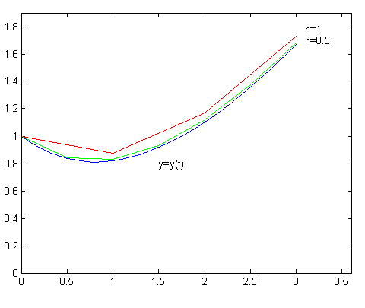
休恩方法求解
[ 1.0, 3.0, 0.063031]
[ 0.5, 6.0, 0.012730]
[ 0.25, 12.0, 0.002878]
[ 0.125, 24.0, 0.000685]
[ 0.0625, 48.0, 0.000167]
[ 0.03125, 96.0, 0.000041]
[ 0.015625, 192.0, 0.000010]

Slide 22
4.泰勒级数法
[泰勒定理]：设 ，且 在
处有 次泰勒级数展开：
其中
是函数 关于 的 次全导数

Slide 23
区间 上初值问题的近似解可由各子区间
应用而得到
在各步 ，有

Slide 24
[ 次泰勒方法的精度]
设 是初值问题的解，如果 ，而 为 次泰勒方法产生的近似序列则
最终全局误差

Slide 25
泰勒方法求解初值问题
取四次泰勒方法，有

Slide 26
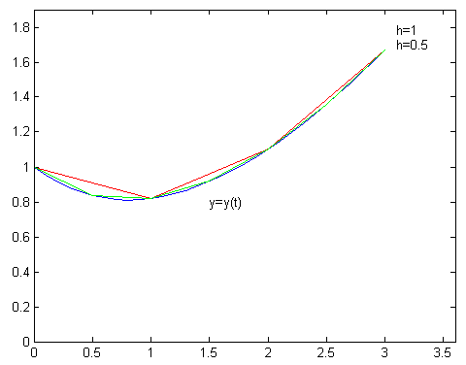
构造4阶导数表
df=@(t,y) [(t-y)/2 (2-t+y)/4 (-2+t-y)/8 (2-t+y)/16];
exm5
[ 1.0, 3.0, 0.0007955]
[ 0.5, 6.0, 0.0000402]
[ 0.25, 12.0, 0.0000022]
[ 0.125, 24.0, 0.0000001]

Slide 27
5.龙格-库塔(Runge-Kutta)方法
泰勒方法的优点是最终全局误差阶为
缺点：需要先确定 ，并计算高阶导数。
4阶龙格-库塔方法(RK4)模拟4阶泰勒方法精度：
其中

Slide 28
比较4阶泰勒级数方法得到的系数，并令
有
得到从初始点 开始，由
生成序列，其中

Slide 29
[龙格-库塔方法的精度]
设 是是初值问题的解，如果
且 为4阶龙格-库塔方法产生的近似序列，则
最终全局误差

Slide 30
的龙格-库塔（RK2）方法
对 用2阶泰勒级数展开：
其中
从而

Slide 31
由函数的线性组合逼近
其中
对 ，用双独立变量的泰勒多项式逼近
利用
得到RK2

Slide 32
比较系数，有
选取
[休恩方法]
选取
[改进的欧拉-柯西方法]

Slide 33
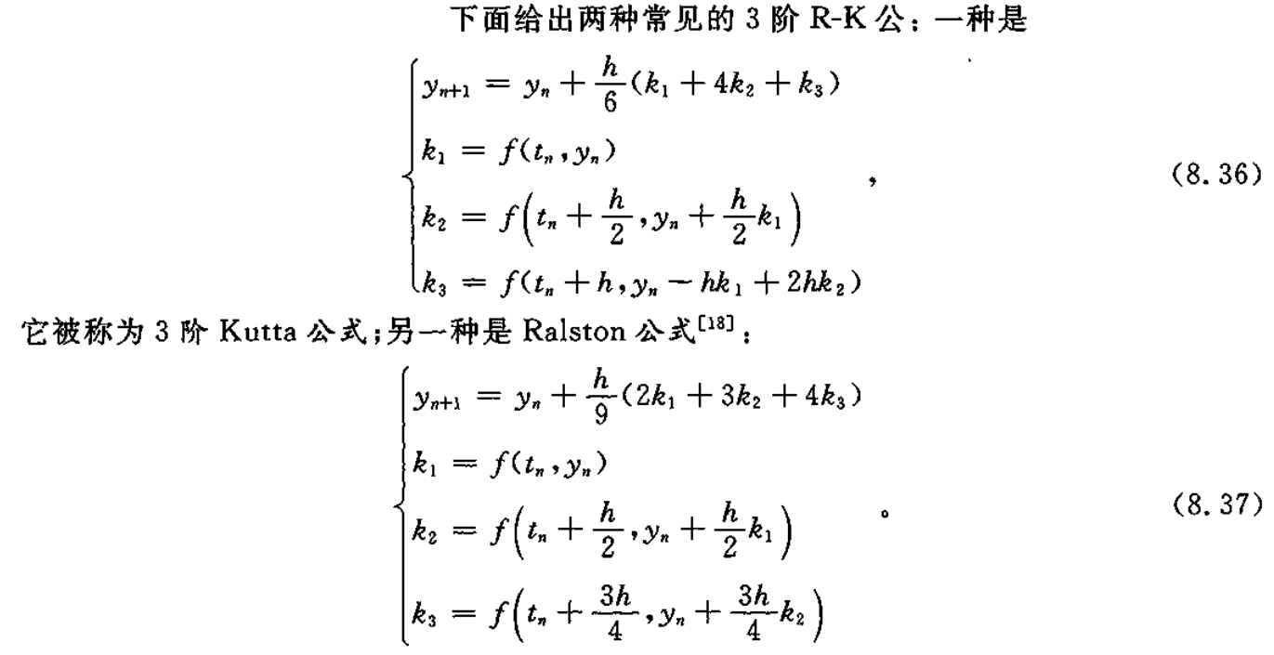
Runge-Kutta方法

Slide 34
龙格-库塔-费尔伯格(RKF45)方法（不作推导）
自动改变步长，每步取6个值：

Slide 35
用4阶龙格-库塔方法求近似解
用5阶龙格-库塔方法得更好的解
最佳步长
标量
Tol为指定的误差控制容差

Slide 36
例.区间[0,1.4]上的初
值问题
RKF45：tol= ，
自动改变步长，10步
FGE=
0 0
0.1272727 0.1279644
0.3818181 0.4015230
0.6363636 0.7389110
0.8909090 1.2369304
1.0181818 1.6215642
1.1454545 2.2076309
1.2090909 2.6431869
1.2727272 3.2551861
1.3045454 3.6669442
1.3363636 4.1875201
1.3522727 4.5034758
1.3681818 4.8682042
1.3840909 5.2941765
1.4000000 5.7985111
6.2741*10-04

Slide 37
FGE= 0.0059089，
固定步长，14步
RK4
0 0
0.1000000 0.1003345
0.2000000 0.2027098
0.3000000 0.3093360
0.4000000 0.4227929
0.5000000 0.5463023
0.6000000 0.6841367
0.7000000 0.8422885
0.8000000 1.0296390
0.9000000 1.2601587
1.0000000 1.5574064
1.1000000 1.9647465
1.2000000 2.5720717
1.3000000 3.6015634
1.4000000 5.7919748

Slide 38
讨论：
如何利用Runge-Kutta方法求解高阶常微分方程

Slide 39
作业
P328 9.2.3 #1
P334 9.3.2 #3
P339 9.4.1 #2
P349 9.5.5 #4

Slide 40

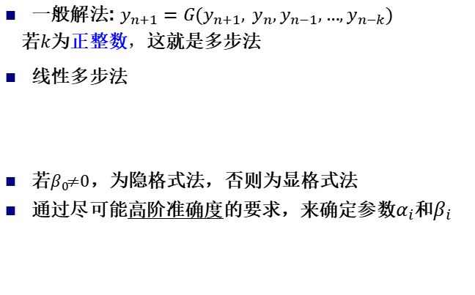

多步法
(线性m步法)
固定步长h

Slide 41
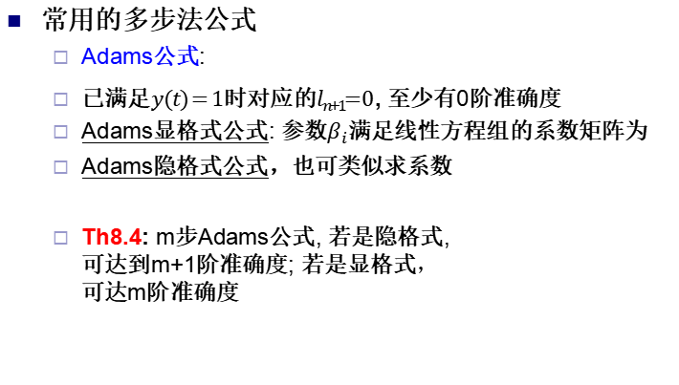

多步法

Slide 42

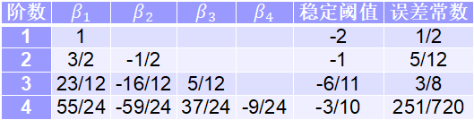
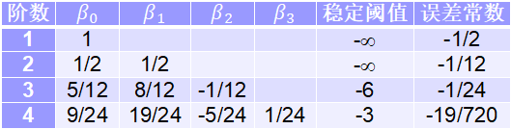
多步法
Adams公式
  几种显式公式
  几种隐式公式
阶数 |  |  |  |  | 稳定阈值 | 误差常数
1 | 1 |  |  |  | -2 | 1/2
2 | 3/2 | -1/2 |  |  | -1 | 5/12
3 | 23/12 | -16/12 | 5/12 |  | -6/11 | 3/8
4 | 55/24 | -59/24 | 37/24 | -9/24 | -3/10 | 251/720
欧拉法
阶数 |  |  |  |  | 稳定阈值 | 误差常数
1 | 1 |  |  |  | -∞ | -1/2
2 | 1/2 | 1/2 |  |  | -∞ | -1/12
3 | 5/12 | 8/12 | -1/12 |  | -6 | -1/24
4 | 9/24 | 19/24 | -5/24 | 1/24 | -3 | -19/720
向后欧拉法
梯形法
并非无条件稳定!

Slide 43
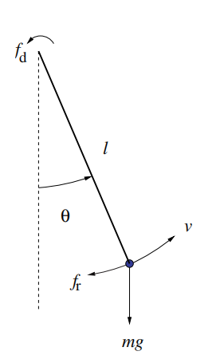
课程设计 1.驱动摆（二选一）

Slide 44
课程设计要求
1.实现Euler方法, Heun方法, 3阶和4阶Runge-Kutta方法、2阶显格式Adams方法、四阶显格式和隐格式方法。
2.对给定的参数，分析不同的数值方法的误差随着步长h、时间t的变化规律
3.选择一种高精度方法，分析 和 随参数 , q,b的变化规律
4.课程设计报告要求汉字字数3000以上

Slide 45
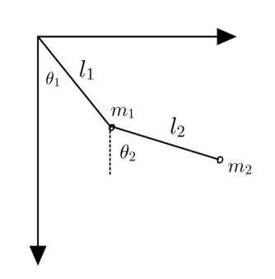
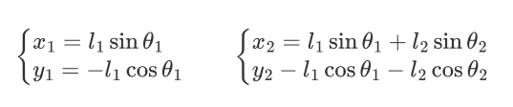
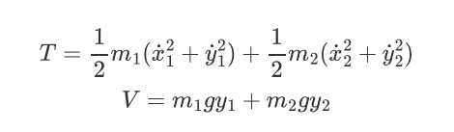
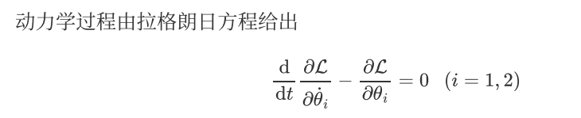
课程设计 2.复合双摆（二选一）

Slide 46
课程设计要求
1.实现Euler方法, Heun方法, 3阶和4阶Runge-Kutta方法、 2阶显格式Adams方法、四阶显格式和隐格式方法。
2.对给定的参数，分析不同的数值方法的误差随着步长h、时间t的变化规律
3.选择一种高精度方法，分析双摆轨迹随初始条件 和 的变化规律，及随参数 的变化规
律。
4.课程设计报告要求汉字字数3000以上

Slide 47
课程设计报告
1.问题描述
2.程序实现及其说明
3.结果与讨论
3.1 误差分析
3.2 方程的解随参数的变化规律
4.总结

Slide 48
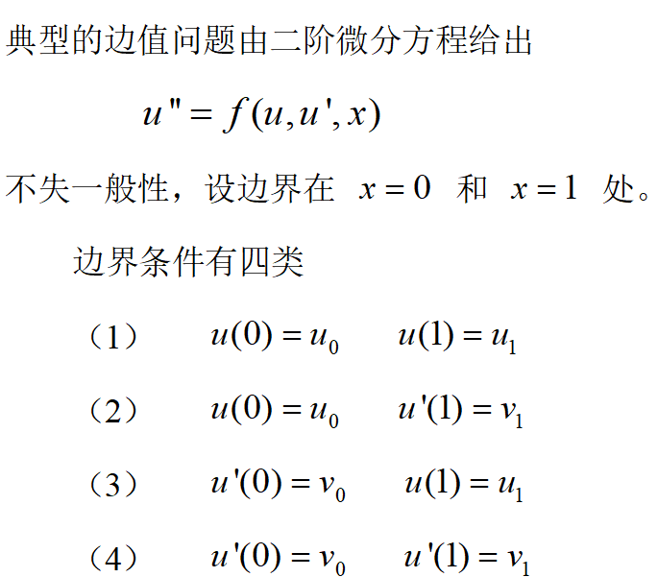

6.边值和本征值问题
例如：弦振动方程

Slide 49
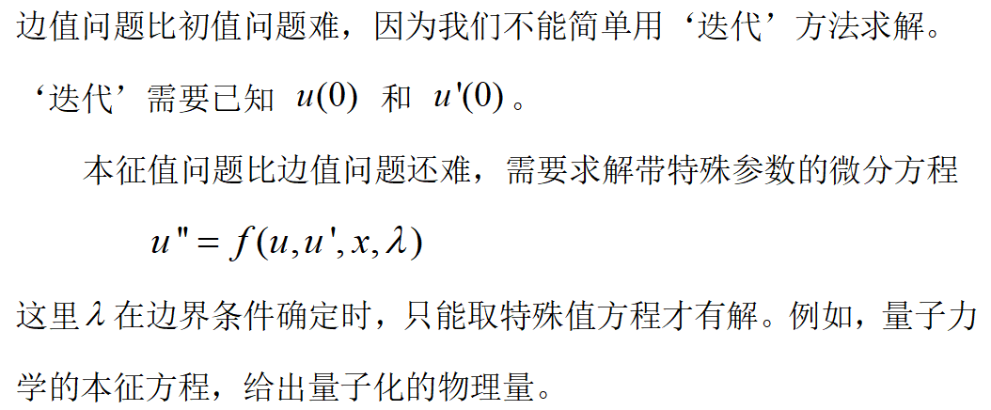

Slide 50
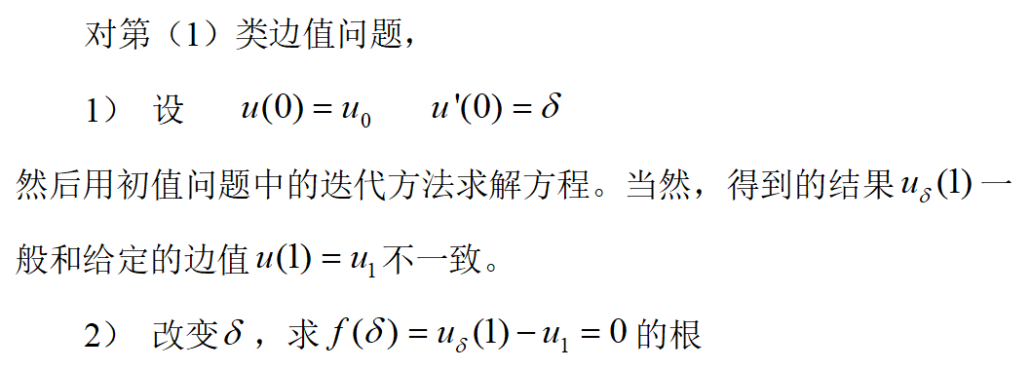
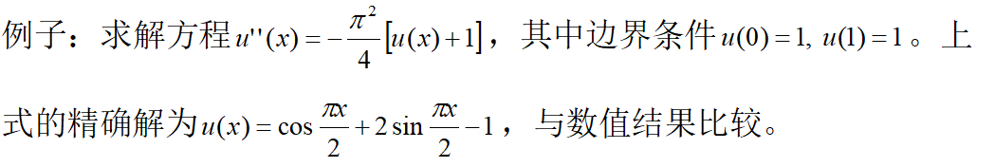
The Shooting Method
boundary.m

